Slide 1

Det medisinske fakultets arbeid med kunstig intelligens
IDF
13.4.2026

Slide 2
Det medisinske fakultets arbeid med kunstig intelligens (KI)
Fakultetssyremøte
21.4.2026

Slide 3
Retningslinjer
Videre arbeid med retningslinjene (bm-studiene og emner, arbeidsgruppe)(Malte-Sørensen, vurdering, skille KI på de ulike nivåene)
Hva har vi gjort (DFØ-prosjektet, seminarer, erfaringsdeling, Sverige arrangementer)
Hva skal vi gjøre (opplæring, egne løsninger for assistenter og «god bruk av KI -

Slide 4
Retningslinjer for bruk av KI
Videre arbeid med retningslinjene
Kompetanseheving innen KI
Hva skal vi gjøre videre
Notes:
Utviklingen av kunstig intelligens (KI) har hatt stor påvirkning på hvordan vi lærer og tenker rundt læring Dette har store konsekvenser for høyere utdanning og vår læring, kreativitet og hvordan vi utforsker.

Slide 5
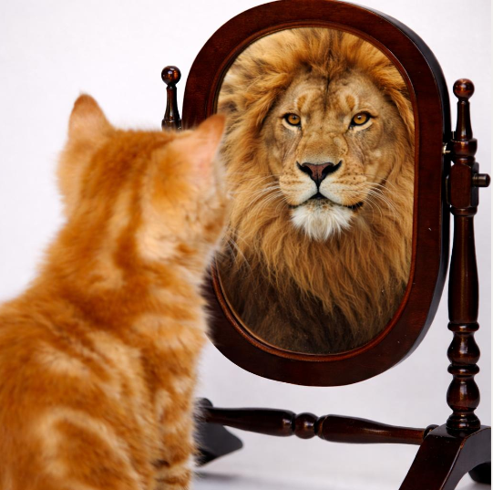
KI utvikles svært raskt
Generell teknologi med mange nytteområder
Bra og dårlige ting
Teknologien er i hendene våre før den er i våre kritiske tanker
KI er i våre kritiske tanker og ikke i hendene våre
For å forstå må vi prøve?
Temme eller forstå?
Notes:
Utviklingen av kunstig intelligens (KI) har hatt stor påvirkning på hvordan vi lærer og tenker rundt læring Dette har store konsekvenser for høyere utdanning og vår læring, kreativitet og hvordan vi utforsker.

Slide 6
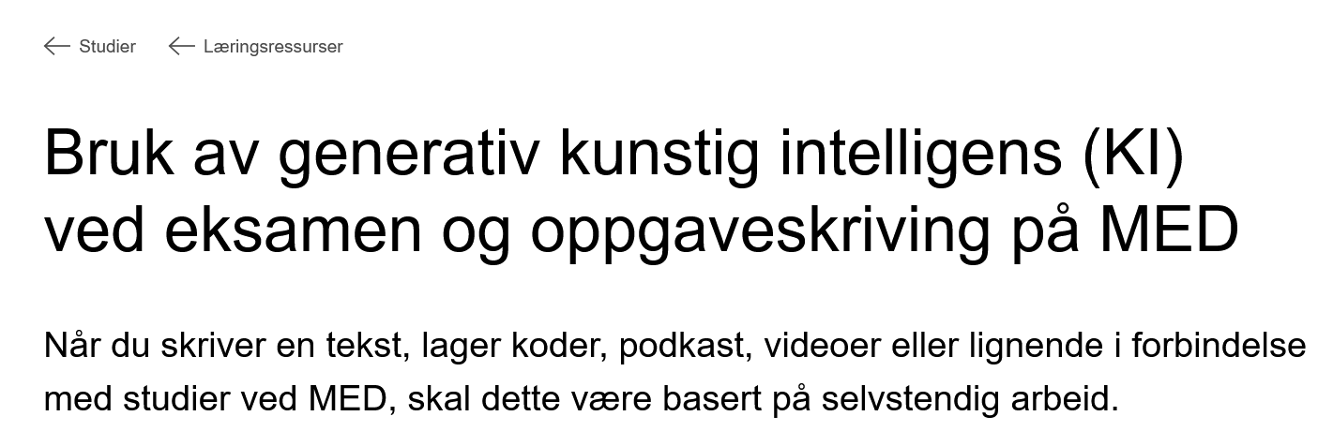
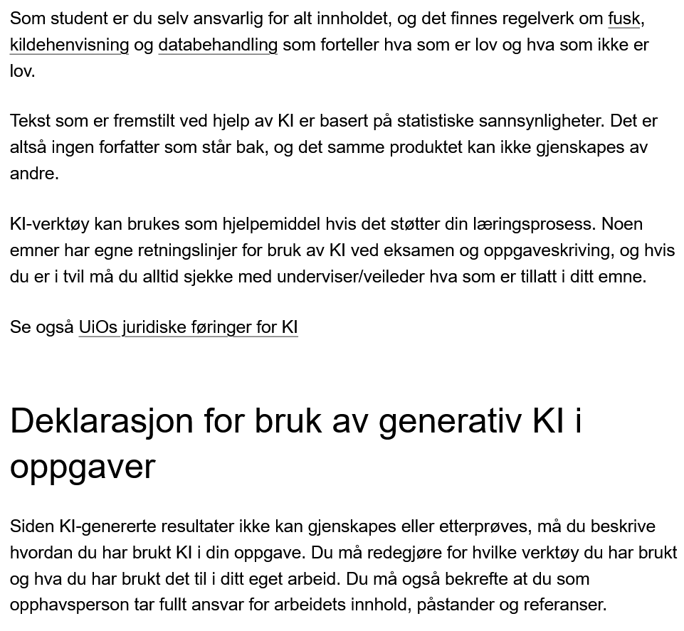
https://www.med.uio.no/studier/ressurser/ki-ved-eksamen-oppgaveskriving-med/index.html

Slide 8
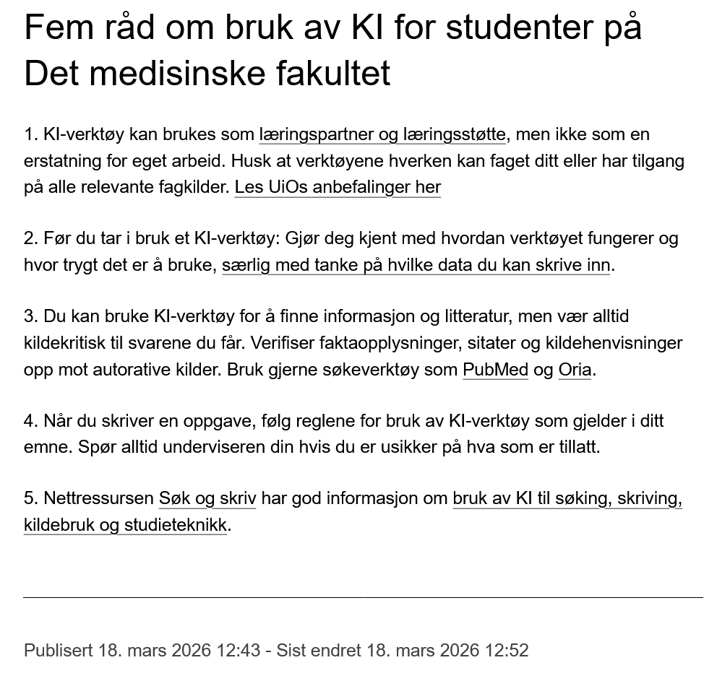

Slide 9

Veien videre
- KI på de ulike nivåene
- arbeidsgruppe
- undervisning, eksamen og vurdering
(Malte-Sørensen-rapporten)
- arbeid sentralt på UiO

Slide 10

Kompetanseheving

Slide 11
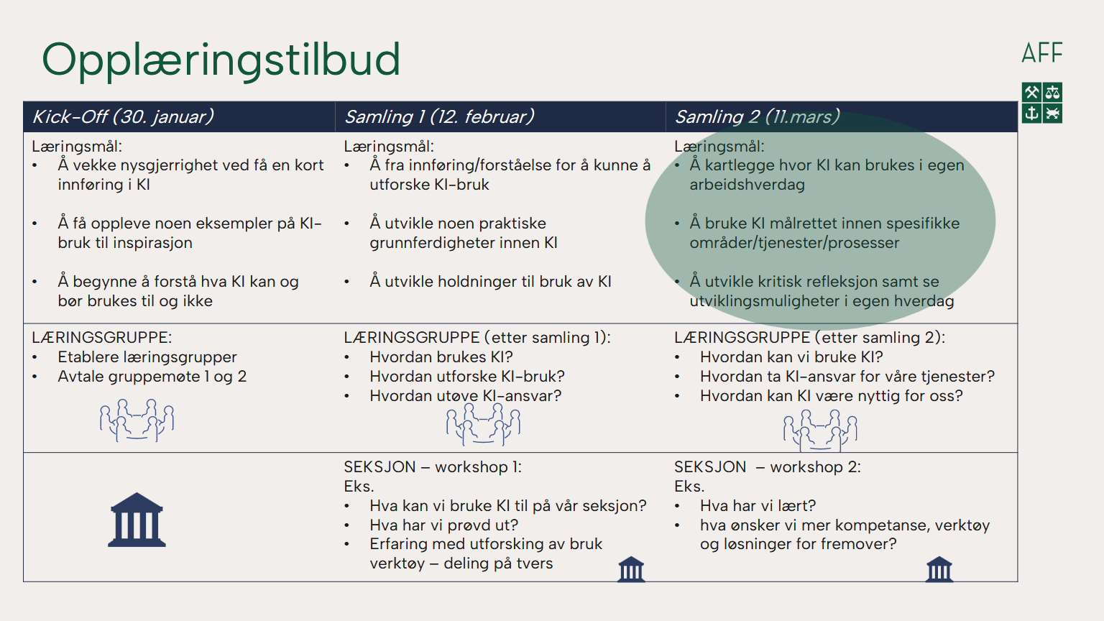

Slide 12
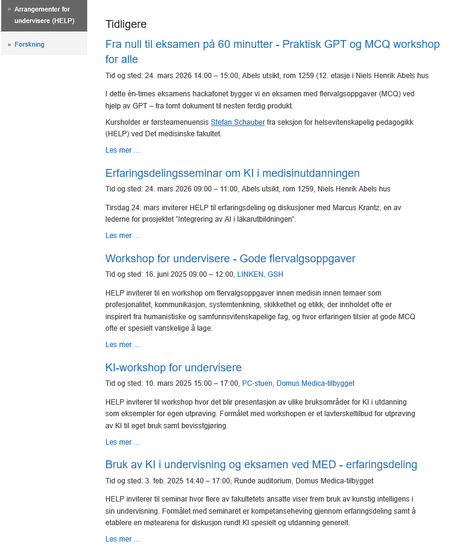


Slide 13
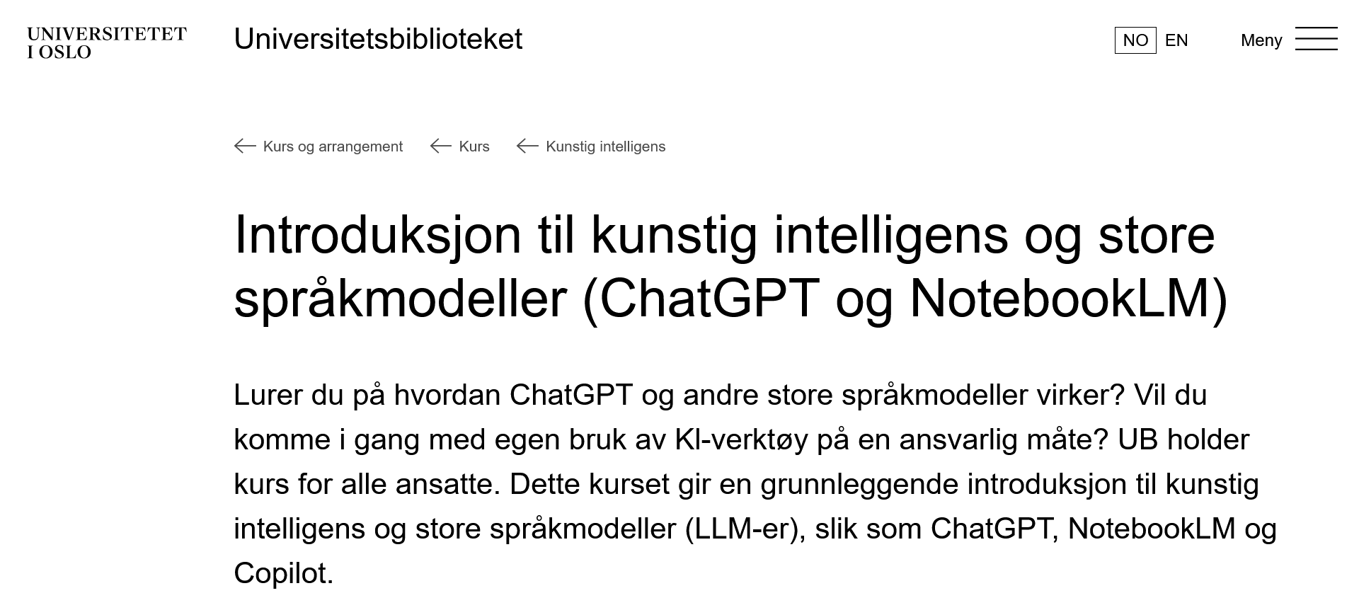

Slide 14
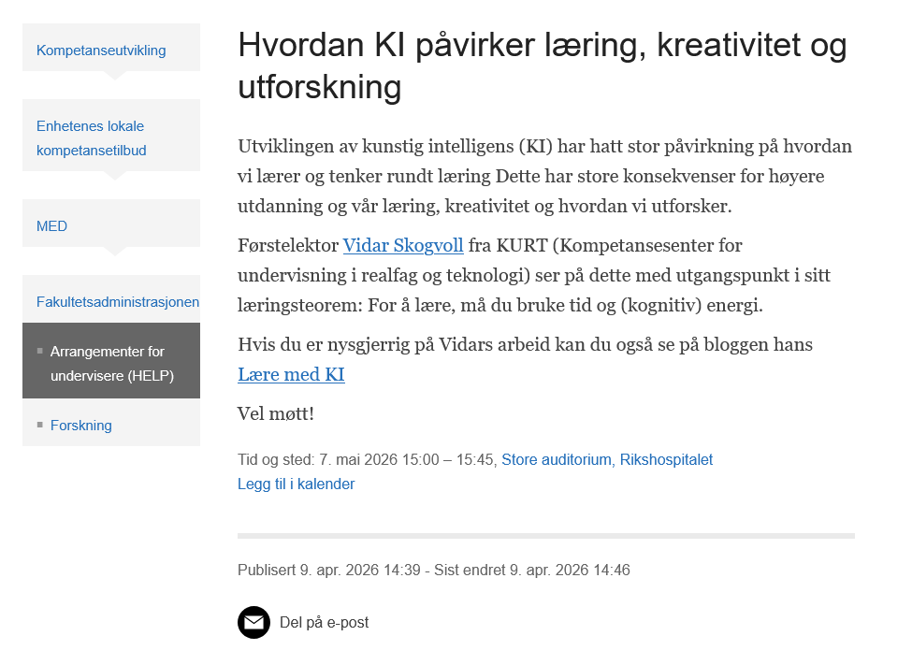

Slide 15

Erfaringsdeling
FormativGPT (KI-baserte flervalgsoppgaver til egentrening)
Atlas (individualiserte tilbakemeldinger basert på kunnskapshull)

Slide 16
Erfaringsdeling
FormativGPT (KI-baserte flervalgsoppgaver til egentrening)
Atlas (individualiserte tilbakemeldinger basert på kunnskapshull)
On-boarding for ansatte
- kortfattet, praktisk oppgavebasert inspirert av dataspill
- sikre felles kunnskapsgrunnlag og språk
Fagspesifikke KI-assistenter via GPT UiO
- tilpassede agenter med faglig materiale
- Lex Nederbragt ved MN-fakultetet

Slide 18
Følgende punkter ønskes diskutert
Hvilke kompetanser tenker dere vil være viktig for nyutdannede fra MED om fem år?
Hvem vil være viktig å koble på i arbeidet med retningslinjer?
Har dere forslag til kompetansehevingsprosjekter innen bruk av KI for ansatte og studenter på MED? (UB)

